Slide 1

Build your game with Scratch
ابن لعبتك الافتراضية
Game development
تطوير الألعاب الالكترونية
Studio56.qa

Slide 2
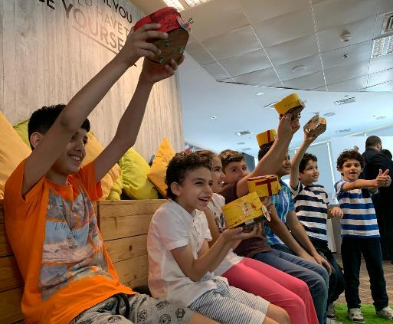
WHO ARE WE? من نحن؟
ستوديو 5\6 هو مختبر تصنيع للأطفال الذين يتراوح أعمارهم بين عمر 7 و 18.
STUDIO 5\6 is a fabrication lab targeting kids from age 7 to 18.
_____
سوف يحتوي مخبر التصنيع على آلات ومعدات مختلفة لتصنيع مختلف النماذج المبدئية المبتكرة.
We will have Fablab with different machines and tools to use for creating active prototypes.
Studio56.qa
Notes:
Explain what we do in Studio5/6 and the age group we target.

Slide 3
أين يمكننا تصنيع أشيائنا الخاصة؟
¿Where we can fabricate our objects?
FAB LAB
Fabrication Laboratory
التصنيع مختبر
Studio56.qa
Notes:
Explain what is a FabLab and where the word come from.

Slide 4
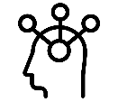
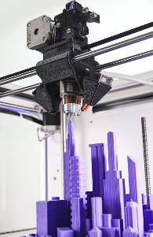

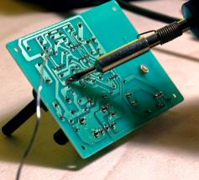
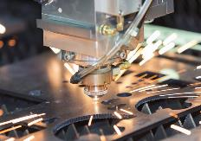

What is inside the FABLAB?
ماذا نجد داخل مختبر التصنيع؟
Tools & Machines
آلات وأدوات
Zones
مناطق
Creativity zone
منطقة الابداع
3D printing
الطباعة ثلاثية الأبعاد
Electronics and programming
الإلكترونيات والبرمجة
Software zone
منطقة البرمجة
Laser cutting
القص بالليزر
Technology zone
منطقة التكنولوجيا

Slide 5

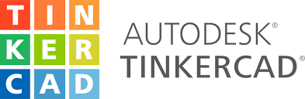



Which zone are we in TODAY?
في أي منطقة نحن اليوم؟
Software Zone
منطقة البرمجة
Here our participants can improve their skills in software design and development by building creative projects like games and apps.
يمكن للمشاركين هنا تحسين مهاراتهم في تصميم البرامج الالكترونية وتطويرها من خلال بناء مشاريع إبداعية مثل الألعاب الالكترونية والتطبيقات الذكية.
Software programs we use:
البرامج التي نقوم باستخدامها:

Slide 6
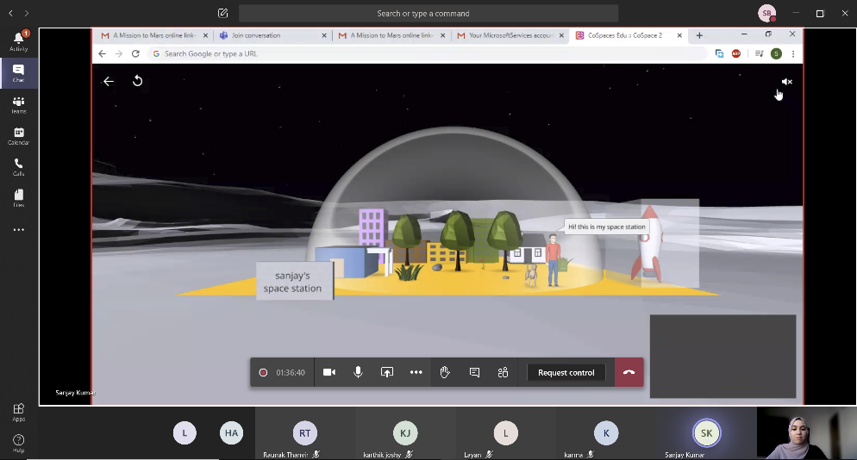
Teams Interface
واجهة برنامج Teams
Studio56.qa
Notes:
Explain what is a FabLab and where the word come from.

Slide 7

Sally and Ahmed are siblings who are bored of staying at home during the summer vacation without doing anything. They want to develop a new skill, learn something new, and make something fun that they can share with their friends. Their father, who is a computer scientist proposed on them to build a game where they can learn about designing and coding, and build a fun game to play.
Studio56.qa
Notes:
The client letter: explain to the participants the problem we have and ask them to suggest solutions to solve it.

Slide 8



Video Game Development?
تطوير الألعاب الالكترونية؟
عملية إنشاء وبرمجة لعبة إلكترونية، باستخدام برنامج مثل سكراتش Scratch ، ومن خلال إيجاد فكرة اللعبة وتصميمها وتطويرها.
The process of building and programming a video game from scratch, using a software like Scratch, and through developing the idea, design, logic, and coding.
انشاء الفكرة
IDEALIZE
التوثيق
DOCUMENT
البرمجة والاختبار
CODE & TEST
Studio56.qa

Slide 9
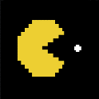
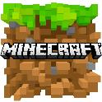


الألعاب متعددة اللاعبين؟
تعد الألعاب متعددة اللاعبين Multiplayer طريقة لعب لألعاب الكمبيوتر وألعاب الفيديو حيث يمكن للاعبين أو أكثر اللعب في نفس اللعبة في نفس الوقت ، بشكل تعاوني كفريق أو وجها لوجه بشكل تنافسي.
Multi-player Games?
Multiplayer is a mode of play for computer and video games where two or more gamers can play in the same game at the same time, co-operatively as a team or head-to-head competitively.
Studio56.qa

Slide 10




BUILD YOUR GAME with SCRATCH
5 Sessions
From Sunday to Thursday
TIME : 3:00 to 4:00
To receive:
Studio 5/6 Certificate
Studio56.qa

Slide 11
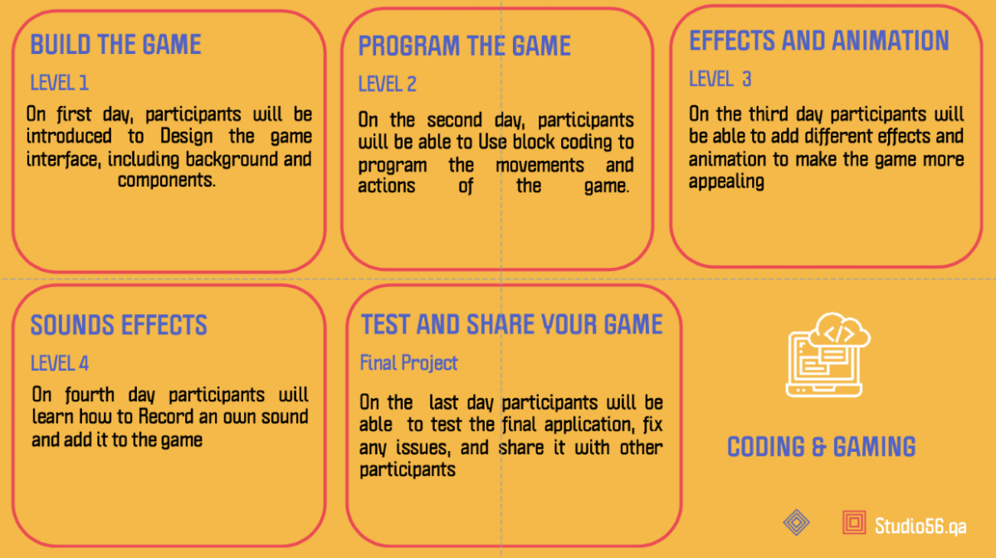

Slide 12
Day 1
Build the game
Studio56.qa

Slide 13
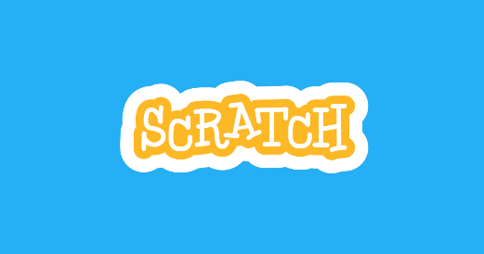
ما هو البرنامج الذي سنقوم باستخدامه اليوم؟
What program we will be using TODAY?
سكراتش هي لغة برمجة مرئية وموقع إلكتروني. يمكن لمستخدمي الموقع إنشاء مشاريع عبر الإنترنت باستخدام واجهة تشبه الكتلة. تم تطوير الخدمة بواسطة MIT Media Lab.
Scratch is a block-based visual programming language and website. Users of the site can create online projects using a block-like interface. The service is developed by the MIT Media Lab.
Studio56.qa
Notes:
Explain the program that we will be using today to make our application.

Slide 14
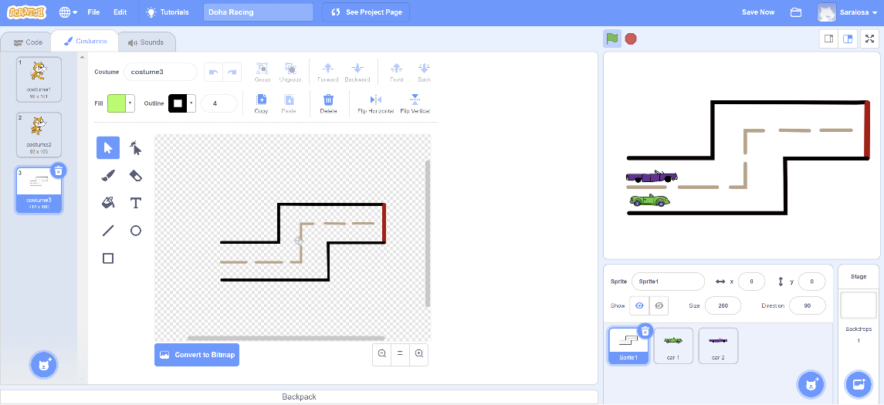
Scratch
Studio56.qa
Notes:
Show the participants the Design panel where they can drag and drop User Interface elements, like buttons, labels, and images.

Slide 15
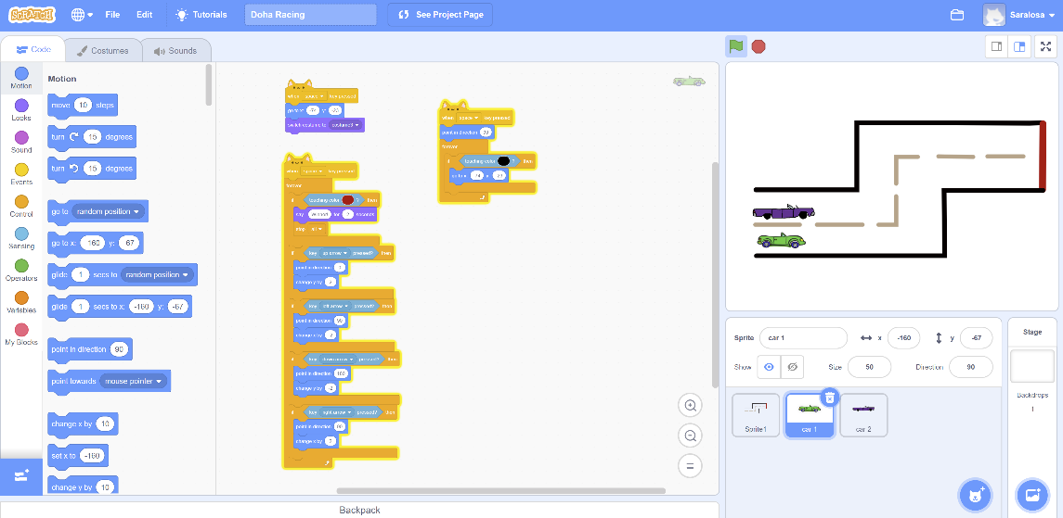
Scratch
Studio56.qa
Notes:
Show the participants the Block panel where they can drag and drop blocks of code, where each block represents an instruction.

Slide 16
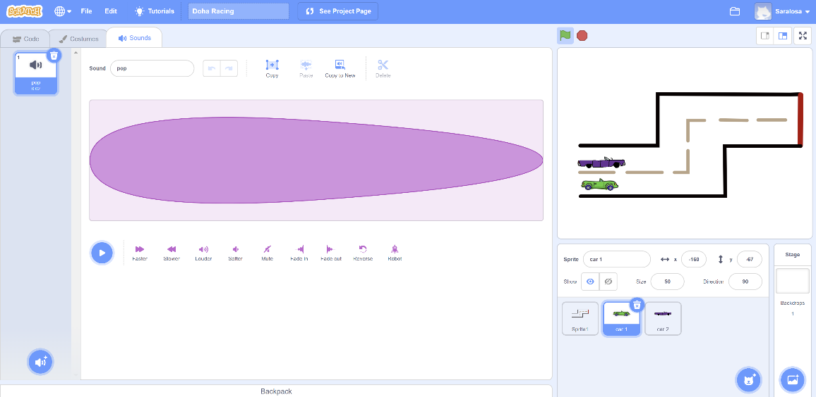
Scratch
Studio56.qa
Notes:
Show the participants the Design panel where they can drag and drop User Interface elements, like buttons, labels, and images.

Slide 17
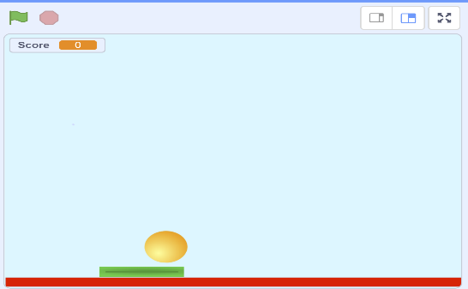
ما الذي سنقوم بتطويره اليوم؟
What we will develop TODAY?
تصميم واجهة مستخدم اللعبة.
اختيار الخلفية المناسبة.
إضافة مكونات: الكرة ، مجداف ، الخط الأحمر.
استخدم أداة الطلاء لتغييربعض المكونات.
Design the game User interface.
Select appropriate background.
Add components: ball, paddle, red line.
Use the paint tool to change the looks of the components.
Studio56.qa
Notes:
Explain that we will build a mobile application game that contains different pictures and buttons.

Slide 18
Day 2
Program the game
Studio56.qa

Slide 19
ما هو البرنامج الذي سنقوم باستخدامه اليوم؟
What program we will be using TODAY?
سكراتش هي لغة برمجة مرئية وموقع إلكتروني. يمكن لمستخدمي الموقع إنشاء مشاريع عبر الإنترنت باستخدام واجهة تشبه الكتلة. تم تطوير الخدمة بواسطة MIT Media Lab.
Scratch is a block-based visual programming language and website. Users of the site can create online projects using a block-like interface. The service is developed by the MIT Media Lab.
Studio56.qa
Notes:
Explain the program that we will be using today to make our application.

Slide 20
Youtube video: https://www.youtube.com/watch?v=cKhVupvyhKk
What is coding?
ماهي البرمجة؟
Studio56.qa
Notes:
Explain what is a FabLab and where the word come from.

Slide 21
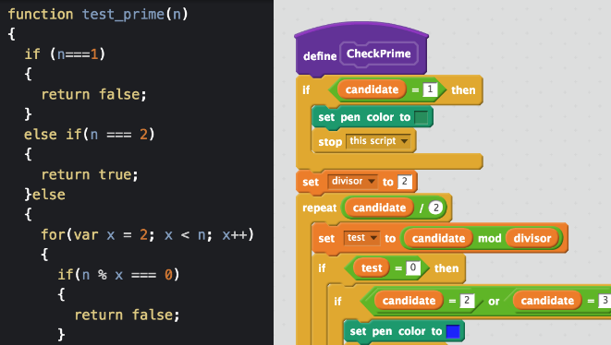
Block coding?
البرمجة بالوحدات؟
Instead of traditional , text based programming, block based coding involves dragging “blocks” of instructions.
بدلا من البرمجة التقليدية، تتضمن البرمجة باستخدام الوحدات على إدراج وحدات ترمز إلى تعليمات معينة.
Studio56.qa
Notes:
Explain what block coding is and the difference between block coding and traditional text coding.

Slide 22
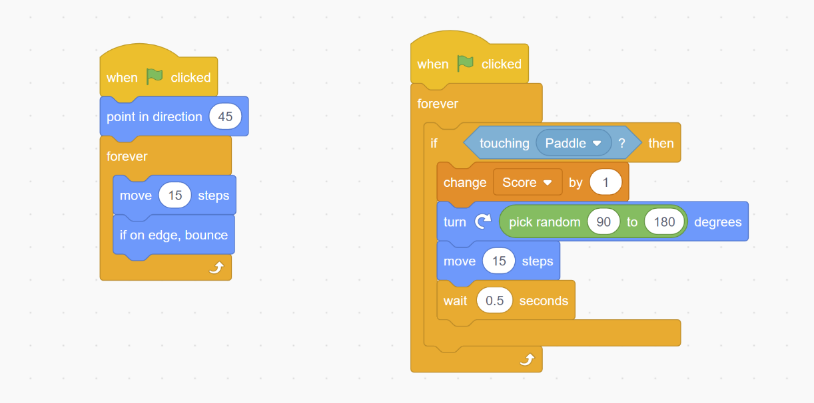
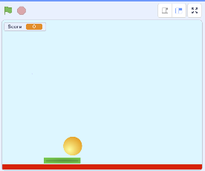
Needed blocks?
الوحدات اللازمة؟
Ball movements
Studio56.qa
Notes:
Explain what block coding is and the difference between block coding and traditional text coding.

Slide 23
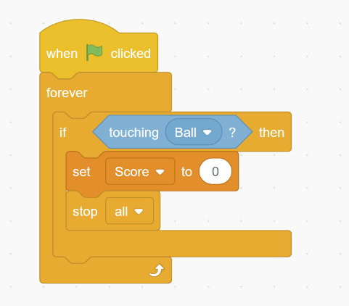
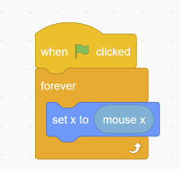
Needed blocks?
الوحدات اللازمة؟
Mouse input
Losing condition
Studio56.qa
Notes:
Explain what block coding is and the difference between block coding and traditional text coding.

Slide 24
ما الذي سنقوم بتطويره اليوم؟
What we will develop TODAY?
استخدم وحدات البرمجة لبرمجة الحركة المستمرة للكرة.
قم ببرمجة نظام التسجيل لزيادة النتيجة بمقدار 1 في كل مرة تلمس فيها الكرة المضرب.
برمجة حالة الخسارة عندما تلمس الكرة الخط الأحمر.
Use blocks to code the continuous movements of the ball.
Program the scoring system to increase the score by 1 every time the ball touches the paddle.
Program the losing condition when the ball touches the red line.
Studio56.qa
Notes:
Explain that we will build a mobile application game that contains different pictures and buttons.

Slide 25
Day 3
Effects and animation
Studio56.qa

Slide 26
ما هو البرنامج الذي سنقوم باستخدامه اليوم؟
What program we will be using TODAY?
سكراتش هي لغة برمجة مرئية وموقع إلكتروني. يمكن لمستخدمي الموقع إنشاء مشاريع عبر الإنترنت باستخدام واجهة تشبه الكتلة. تم تطوير الخدمة بواسطة MIT Media Lab.
Scratch is a block-based visual programming language and website. Users of the site can create online projects using a block-like interface. The service is developed by the MIT Media Lab.
Studio56.qa
Notes:
Explain the program that we will be using today to make our application.

Slide 27
What is Animation?
ما هو التحريك؟
Youtube video:https://www.youtube.com/watch?v=dGGU4rAkShE
Studio56.qa
Notes:
Explain what is a FabLab and where the word come from.

Slide 28
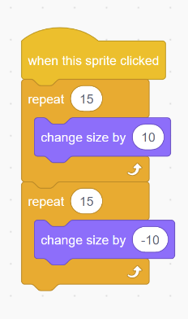
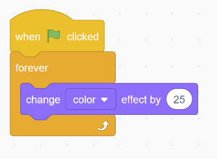
Needed blocks?
الوحدات اللازمة؟
Changing ball colors
Animating letters
Studio56.qa
Notes:
Explain what block coding is and the difference between block coding and traditional text coding.

Slide 29
ما الذي سنقوم بتطويره اليوم؟
What we will develop TODAY?
أضف تأثير تغيير اللون إلى الكرة باستخدام البرمجة بالوحدات.
أضف مكونات أحرف مختلفة وقم بتغيير أحجامها.
تحريك الحروف باستخدام البرمجة بالوحدات.
استكشاف وإنشاء تأثيرات جديدة مختلفة.
Add the color changing effect to the ball using block coding.
Add different letter components and change their size.
Animate the letters using block coding.
Explore and create different new effects.
Studio56.qa
Notes:
Explain that we will build a mobile application game that contains different pictures and buttons.

Slide 30
Day 4
Sound effect
Studio56.qa

Slide 31
ما هو البرنامج الذي سنقوم باستخدامه اليوم؟
What program we will be using TODAY?
سكراتش هي لغة برمجة مرئية وموقع إلكتروني. يمكن لمستخدمي الموقع إنشاء مشاريع عبر الإنترنت باستخدام واجهة تشبه الكتلة. تم تطوير الخدمة بواسطة MIT Media Lab.
Scratch is a block-based visual programming language and website. Users of the site can create online projects using a block-like interface. The service is developed by the MIT Media Lab.
Studio56.qa
Notes:
Explain the program that we will be using today to make our application.

Slide 32
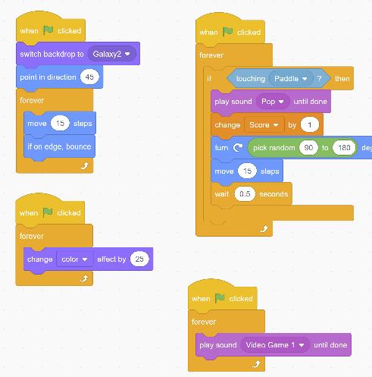
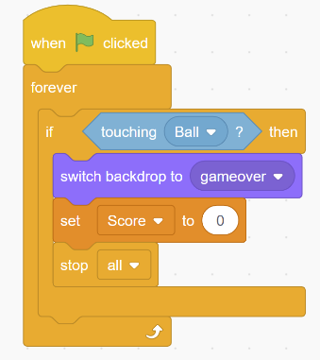
Needed blocks?
الوحدات اللازمة؟
“Game Over””
Sound
Studio56.qa
Notes:
Explain what block coding is and the difference between block coding and traditional text coding.

Slide 33
ما الذي سنقوم بتطويره اليوم؟
What we will develop TODAY?
سجل صوتك في سكراتش. للتذكير بتعليمات كيفية لعب اللعبة.
تغيير بعض خصائص الصوت.
استخدم ترميز الكتل لإضافة الصوت في البداية.
إضافة صوت للخلفية.
Record your sound in Scratch. Saying the instructions of how to play the game.
Edit the sound.
Use block coding to add the sound at the beginning.
Add a background sound.
Studio56.qa
Notes:
Explain that we will build a mobile application game that contains different pictures and buttons.

Slide 34
Day 5
Test and Share your game
Studio56.qa

Slide 35
ما هو البرنامج الذي سنقوم باستخدامه اليوم؟
What program we will be using TODAY?
سكراتش هي لغة برمجة مرئية وموقع إلكتروني. يمكن لمستخدمي الموقع إنشاء مشاريع عبر الإنترنت باستخدام واجهة تشبه الكتلة. تم تطوير الخدمة بواسطة MIT Media Lab.
Scratch is a block-based visual programming language and website. Users of the site can create online projects using a block-like interface. The service is developed by the MIT Media Lab.
Studio56.qa
Notes:
Explain the program that we will be using today to make our application.

Slide 36
ما الذي سنقوم بتطويره اليوم؟
What we will develop TODAY?
Test the final game and share it
اختبار اللعبة النهائية ومشاركته
Studio56.qa
Notes:
Explain that we will build a mobile application game that contains different pictures and buttons.

Slide 37

Thanks
@studio56qa
Studio56.qa

